Slide 1


Slide 2

KIỂM TRA BÀI CŨ
Điền đáp án đúng hoặc sai vào các câu sau?
1. Sinh trưởng là quá trình gia tăng kích thước và khối lượng của cơ thể sinh vật.
Đ
2. Phát triển là quá trình biến đổi về cấu trúc và chức năng của tế bào, mô và cơ thể diễn ra trong quá trình sống của sinh vật.
Đ
3. Dấu hiệu đặc trưng của phát triển ở sinh vật là sự phân hoá tế bào, phát sinh hình thái cơ quan, cơ thể theo đặc điểm di truyền của loài.
Đ
4. Sinh trưởng và phát triển là hai quá trình tách biệt, không liên quan với nhau.
S

Slide 3



1 bút xinh
1 chiếc nơ
kẹo kute
2
3
Một chiếc kẹo kute
1 chiếc kẹo kute
1 chiếc kẹo kute
5
4
6

Slide 4

Hãy quan sát video sau và cho biết: Đây là quá trình gì?
Các bạn có thể quét mã Qr Code sau để xem video

Slide 5


Slide 6

BÀI 20.
SINH TRƯỞNG VÀ
PHÁT TRIỂN
Ở THỰC VẬT

Slide 7



I. SỰ SINH TRƯỞNG VÀ PHÁT TRIỂN Ở THỰC VẬT
I. Sinh trưởng, phát triển ở thực vật
II. Hormone thực vật
III. Phát triển ở thực vật có hoa

Slide 8
I. SỰ SINH TRƯỞNG VÀ PHÁT TRIỂN Ở THỰC VẬT
1. Đặc điểm
Câu 2: Khi nói về đặc điểm của sinh trưởng và phát triển ở thực vật, có bao nhiêu phát biểu dưới đây đúng?
1. Sinh trưởng và phát triển của thực vật được bắt đầu tại vị trí có mô phân sinh.
2. Quá trình sinh trưởng và phát triển có thể diễn ra trong suốt vòng đời của thực vật.
3. Sinh trưởng và phát triển ở thực vật chỉ diễn ra ở giai đoạn còn non.
4. Sinh trưởng ở thực vật là không giới hạn gồm sinh trưởng sơ cấp và sinh trưởng thứ cấp.
A. 1 B. 2 C. 3 D. 4
Đ
Đ
s
Đ

Slide 9
I. SỰ SINH TRƯỞNG VÀ PHÁT TRIỂN Ở THỰC VẬT
1. Đặc điểm
2. Một số yếu tố môi trường ảnh hưởng đến sinh trưởng và phát triển ở thực vật.

Slide 10
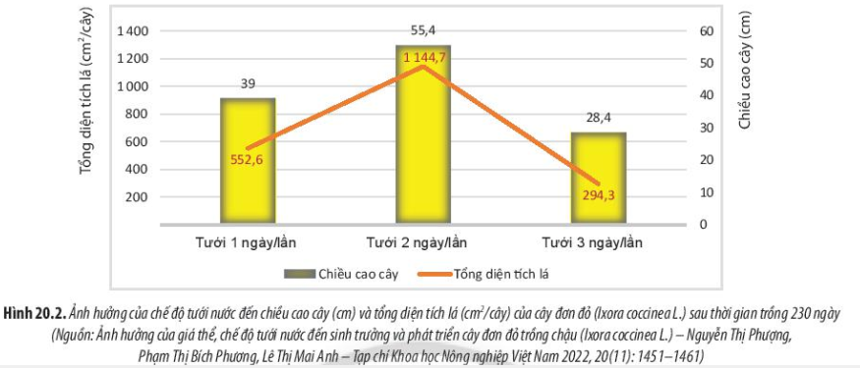
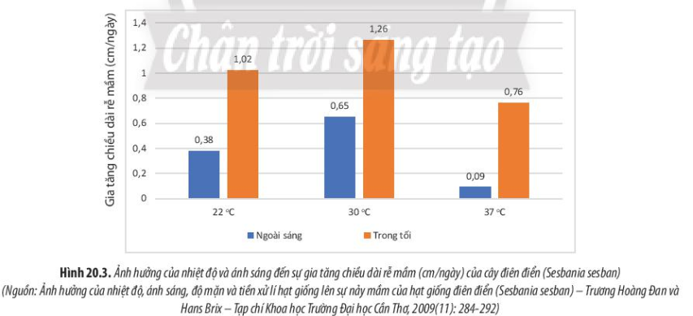
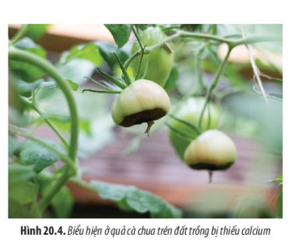
Câu hỏi 3. Quan sát Hình 20.2, 20.3 và 20.4 – SGK/ 133
? Những yếu tố môi trường nào ảnh hưởng đến sinh trưởng và phát triển ở thực vật?

Slide 11
Hoạt động nhóm
Mỗi nhóm cặp đôi trong thời gian 4 phút
Nhiệm vụ 1: Phân tích sự ảnh hưởng của các yếu tố môi trường đến sinh trưởng và phát triển ở thực vật? (2 phút)
Nhiệm vụ 2: Hoàn thành phiếu học tập số 1 (2 phút)

Slide 12
Phiếu học tập số 1: các yếu tố môi trường ảnh hưởng
đến sinh trưởng và phát triển
Yếu tố MT | Nội dung ảnh hưởng
Nước và độ ẩm không khí | - Là ………………………nên tế bào thực vật. Là …………….…của các ……………………………..…………….trao đổi chất trong cây Chế độ tưới nước ………………….đến sinh trưởng của cây
Nhiệt độ | Mỗi loài TV sinh trưởng và phát triển trong một …………………………….……….nhất định. Phân loại: + …………………….. + ……………………….
Ánh sáng | - Là ………….…………….cho quá trình quang hợp của cây xanh, tác động đến ……………, ………..….., ………..….của cây
Đất và dinh dưỡng khoáng | - Nếu trong đất …….….. các nguyên tố dinh dướng khoáng thiết yếu cây sẽ sinh trưởng ………..……và có thể bị chết. - Trong trồng trọt nếu bón phân ……………………………sẽ ảnh hưởng đến năng suất và chất lượng nông sản.

Slide 13
Nhiệm vụ 1: Phân tích sự ảnh hưởng của các yếu tố môi trường đến sinh trưởng và phát triển ở thực vật? (2 phút)

Slide 14
Phiếu học tập số 1: các yếu tố môi trường ảnh hưởng
đến sinh trưởng và phát triển
Yếu tố MT | Nội dung ảnh hưởng
Nước và độ ẩm không khí | - Là ………………………nên tế bào thực vật. Là …………….…của các ……………………………..…………….trao đổi chất trong cây Chế độ tưới nước ………………….đến sinh trưởng của cây
Nhiệt độ | Mỗi loài TV sinh trưởng và phát triển trong một …………………………….……….nhất định. Phân loại: + …………………….. + ……………………….
Ánh sáng | - Là ………….…………….cho quá trình quang hợp của cây xanh, tác động đến ……………, ………..….., ………..….của cây
Đất và dinh dưỡng khoáng | - Nếu trong đất …….….. các nguyên tố dinh dướng khoáng thiết yếu cây sẽ sinh trưởng ………..……và có thể bị chết. - Trong trồng trọt nếu bón phân ……………………………sẽ ảnh hưởng đến năng suất và chất lượng nông sản.

Slide 15
Nhiệm vụ 1: Phân tích sự ảnh hưởng của các yếu tố môi trường đến sinh trưởng và phát triển ở thực vật? (2 phút)

Slide 16
Phiếu học tập số 1: các yếu tố môi trường ảnh hưởng
đến sinh trưởng và phát triển
Yếu tố MT | Nội dung ảnh hưởng
Nước và độ ẩm không khí | - Là ………………………nên tế bào thực vật. Là …………….…của các ……………………………...trao đổi chất trong cây Chế độ tưới nước ………………….đến sinh trưởng của cây
Nhiệt độ | Mỗi loài TV sinh trưởng và phát triển trong một …………………………….nhất định. Phân loại: + …………………….. + ……………………….
Ánh sáng | - Là ………….…………….cho quá trình quang hợp của cây xanh, tác động đến ……………, ………..….., … của cây
Đất và dinh dưỡng khoáng | - Nếu trong đất …….….. các nguyên tố dinh dướng khoáng thiết yếu cây sẽ sinh trưởng ………..……và có thể bị chết. - Trong trồng trọt nếu bón phân …………………………… sẽ ảnh hưởng đến năng suất và chất lượng nông sản.
thành phần cấu tạo
nguyên liệu
quá trình sinh lí
có ảnh hưởng
giới hạn nhiệt độ
loài ưa nhiệt (20ºC - 30ºC)
loài chịu lạnh (ôn đới và vùng núi cao)
điều kiện cần thiết
sự nảy mầm
sự ra hoa
thiếu
chậm lại
không đầy đủ và cân đối

Slide 17
3. Mô phân sinh
a. Khái niệm và vai trò của mô phân sinh
Đọc thông tin trong SGK và trả lời câu hỏi trắc nghiệm sau
Câu 3: Chọn ý đúng về khái niệm và vai trò của mô phân sinh.
1. Gồm những tế bào còn non, chưa phân hóa, duy trì được khả năng nguyên phân trong suốt đời sống của cây để tạo nhưng tế bào mới
Đ
Đ
2. Giúp thực vật sinh trưởng và phát triển.
.
S
3. Gồm những tế bào già, chưa phân hóa, duy trì được khả năng nguyên phân trong suốt đời sống của cây để tạo nhưng tế bào mới
.
Đ
4. Hình thành nên tất cả các loại mô khác trong cây.

Slide 18
3. Mô phân sinh
a. Khái niệm và vai trò của mô phân sinh
1. Gồm những tế bào còn non, chưa phân hóa, duy trì được khả năng nguyên phân trong suốt đời sống của cây để tạo nhưng tế bào mới
2. Giúp thực vật sinh trưởng và phát triển.
.
3. Hình thành nên tất cả các loại mô khác trong cây.

Slide 19
b. Các loại mô phân sinh
- Chia lớp thành 6 nhóm hoạt động trong 3 phút.
- Chuẩn bị cho mỗi nhóm gồm: + Cây 2 lá mầm (đầy đủ cả rễ, thân, lá)
+ 1 khúc mía.
Yêu cầu: Đọc thông tin SGK kết hợp với mẫu vật và chỉ ra:
Nhiệm vụ 1: Chỉ ra vị trí các loại mô phân sinh trên mẫu vật? (2 phút)
Nhiệm vụ 2: Hoàn thành phiếu học tập số 2 (2 phút)
Phiếu học tập số 2: Các loại mô phân sinh
Loại mô PS | Mô phân sinh đỉnh | Mô phân sinh bên | Mô phân sinh lóng
Vị trí
Chức năng
Loại TV

Slide 20
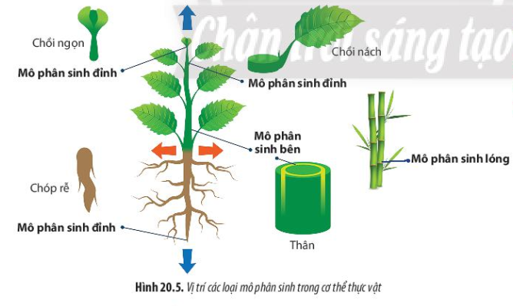
Nhiệm vụ 1: Chỉ ra vị trí các loại mô phân sinh trên mẫu vật? (2 phút)

Slide 21
3. Mô phân sinh
Phiếu học tập số 1: Các loại mô phân sinh
Loại mô PS | Mô phân sinh đỉnh | Mô phân sinh bên | Mô phân sinh lóng
Vị trí | Đầu ngọn thân, ngọn cành, chồi nách, chóp rễ | Phần vỏ và trụ của thân rễ | Gốc của lóng
Chức năng | Giúp cây tăng trưởng theo chiều dài | Giúp cây tăng trưởng theo đường kính | Giúp lóng cây dài ra và sẽ ngừng hoạt động khi lóng đạt đến kích thước tối đa.
Loại thực vật | Cây một lá mầm và cây hai lá mầm | Cây Hai lá mầm | Cây Một lá mầm

Slide 22
4. Sinh trưởng sơ cấp và sinh trưởng thứ cấp

Slide 23
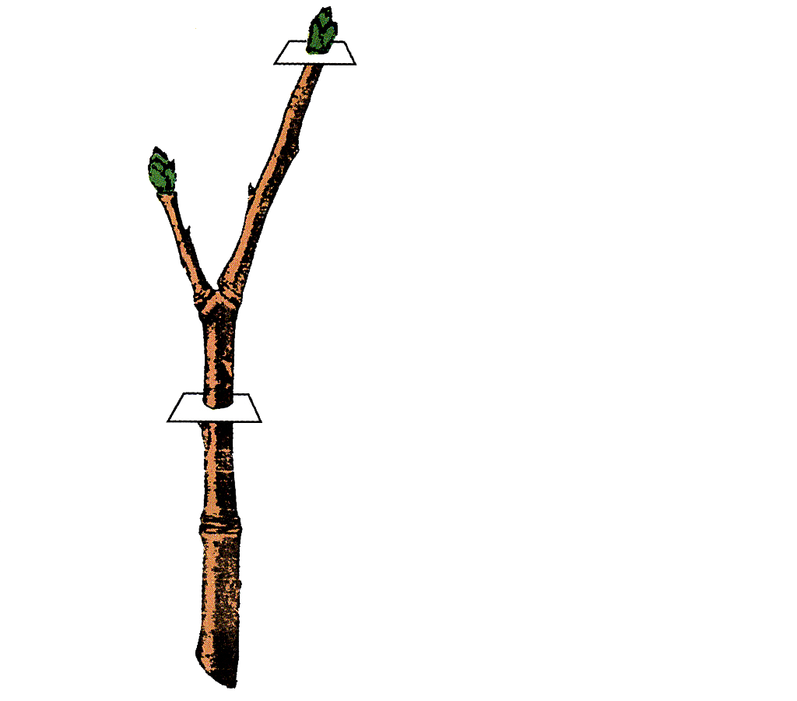

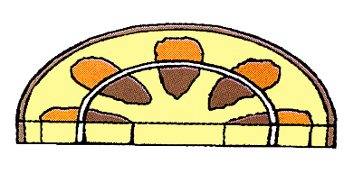
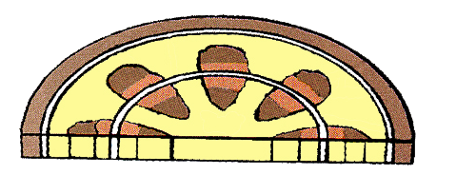
Chồi đỉnh
Biểu bì
Vảy chồi
Vỏ
Mạch rây sơ cấp
Sinh trưởng
năm nay
Tầng sinh mạch
Tủy
Mạch gỗ sơ cấp
Sinh trưởng sơ cấp
Chu bì
(vỏ bì)
Mạch gỗ sơ cấp
Bần
Tầng sinh vỏ (bần)
Mạch gỗ thứ cấp
Mạch rây sơ cấp
Sinh trưởng
1 năm về
trước
Mạch rây thứ cấp
Tủy
Tầng sinh trụ( TS mạch)
Sinh trưởng thứ cấp
Vỏ
Sinh trưởng
2 năm về
trước
Hình 34.3 Sinh trưởng sơ cấp và thứ cấp của thân cây gỗ

Slide 24
Phiếu học tập số 3: Phân biệt sinh trưởng sơ cấp và sinh trưởng thứ cấp
1. Sinh trưởng theo chiều dài của thân, rễ
Nội dung | Sinh trưởng sơ cấp | Sinh trưởng thứ câp
Khái niệm
Nguyên nhân
Đối tượng
2. Sinh trưởng theo chiều xuyên tâm
(đường kính) của thân rễ
3. Do hoạt động nguyên phân của các tế bào thuộc mô phân sinh đỉnh
4. Do hoạt động nguyên phân của các tế bào thuộc mô phân sinh bên
5. Cây Hai lá mầm
6. Cây Một lá mầm và phần non
của cây Hai lá mầm

Slide 25
Phiếu học tập số 3: Phân biệt sinh trưởng sơ cấp và sinh trưởng thứ cấp
Nội dung | Sinh trưởng sơ cấp | Sinh trưởng thứ câp
Khái niệm | 1. Sinh trưởng theo chiều dài (chiều cao) của thân, rễ | 2. Sinh trưởng theo chiều xuyên tâm (đường kính) của thân rễ
Nguyên nhân | 3. Do hoạt động nguyên phân của các tế bào thuộc mô phân sinh đỉnh | 4. Do hoạt động nguyên phân của các tế bào thuộc mô phân sinh bên
Đối tượng | 6.Cây Một lá mầm và phần non của cây Hai lá mầm | 5. Cây Hai lá mầm

Slide 26
VẬN DỤNG

Slide 27




TRÒ CHƠI HỘP QUÀ BÍ MẬT
Gift box secret game

Slide 28





Slide 29

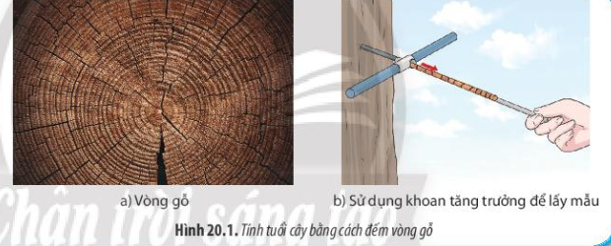







Hộp quà số 1:
CÂU 1: Khi thảo luận về cách tính tuổi cây dựa vào vòng gỗ hằng năm, bạn A cho rằng mỗi vòng gỗ là 1 tuổi. Bạn B cho rằng mỗi vòng gỗ là 2 tuổi. Theo em, bạn nào nói đúng? Bằng cách nào có thể đếm được vòng gỗ của cây?
- Theo em, bạn A nói đúng
- Có thể đếm số vòng gỗ của cây bằng cách cắt ngang mặt thân cây
Một chiếc bút kute
GO HOME

Slide 30


Hộp quà số 2:Mô phân sinh đỉnh không có ở vị trí nào của cây?
A. ở chồi nách
B. ở đỉnh rễ
C. ở chồi đỉnh
D. ở thân
Một chiếc kẹo mút nhé
GO HOME

Slide 31
Hộp quà số 3:Trong các yếu tố sau, có bao nhiêu yếu tố môi trường ảnh hưởng đến sinh trưởng và phát triển ở thực vật?
1. Nhiệt độ 2. Ánh sáng 3. Con người
4. Nước 5. Dinh dưỡng khoáng 6. Đất
A. 2
B. 3
C. 4
D. 5
1 vòng du lịch quanh trường
GO HOME

Slide 32
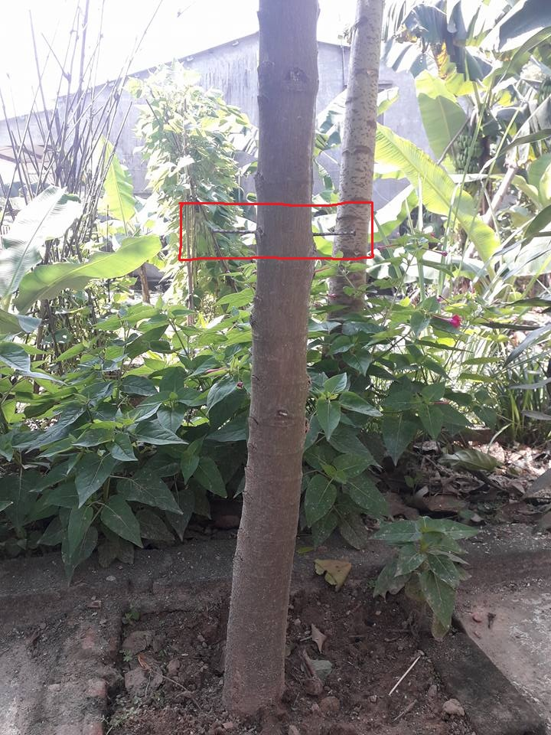
Câu 1. Trên một cây gỗ cao 3m, đóng hai cây đinh đối diện nhau theo chiều ngang vào thân cây ở độ cao cách mặt đất 50cm. Sau 5 năm cây cao lên 7m thì chiều cao nơi đóng đinh so với mặt đất và khoảng cách giữa hai cây đinh có thay đổi không? Vì sao?
Chiều cao nơi đóng đinh so với mặt đất là không thay đổi do phần thân không có MPS đỉnh
khoảng cách giữa hai cây đinh xa nhau ra do có sự sinh trưởng của MPS bên

Slide 33
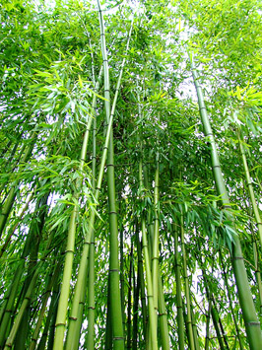
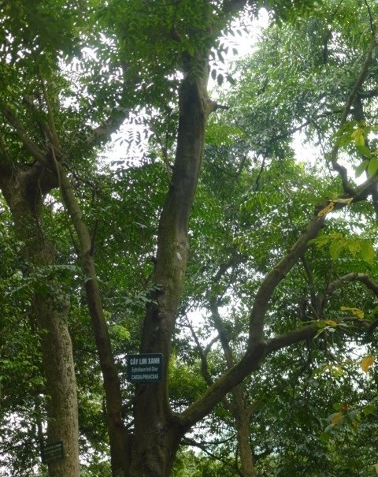
Câu 2. Vì sao hầu hết cây thân gỗ (Hai lá mầm) sau mỗi năm thân cây sẽ to ra nhưng tre nứa cũng sống được nhiều năm nhưng thân cây sau khi lên khỏi mặt đất thì không to thêm nữa?
Cây một lá mầm
Cây hai lá mầm

Slide 34

HORMONE THỰC VẬT

Slide 35

Auxin

Slide 36

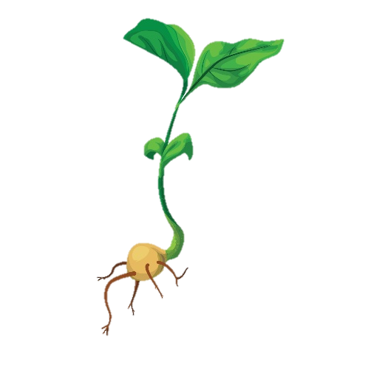

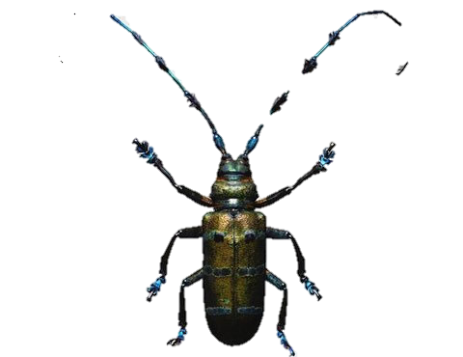
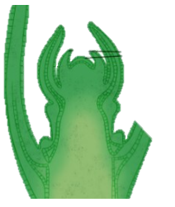

Sự phát triển của hoa
Tác nhân bất lợi vô sinh (nóng, lạnh, hạn, mặn…)
Sự sinh trưởng của phôi
Tác dụng điều chỉnh của hormone thực vật
Tác nhân bất lợi hữu sinh
(tổn thương cơ học, VSV gây bệnh)
Sinh trưởng của mô
phân sinh
Sự nảy mầm của hạt
TÁC DỤNG ĐIỀU CHỈNH HORMONE THỰC VẬT

Slide 37
KHÁI NIỆM VÀ VAI TRÒ CỦA HORMONE THỰC VẬT
- Hormone/Phytohormone hay chất điều hoà sinh trưởng là các chất hữu cơ có hoạt tính sinh học cao, được tổng hợp lượng nhỏ ở các cơ quan, bộ phận nhất định trong cây, tham gia điều tiết hoạt động sống của thực vật.
- Vai trò: điều tiết sự phân chia, dãn dài và phân hoá tế bào; thúc đẩy quá trình sinh trưởng, phát triển ở thực vật, đáp ứng các kích thích từ môi trường.

Slide 38
HORMONE THỰC VẬT
Kích thích sinh trưởng
Ức chế sinh trưởng
Hormone
Tác động
Tác động
- Auxin
- Gibberellin
- Cytokinine
Hormone
Kích thích các quá trình sinh trưởng, phát triển:
- Phân chia tế bào
- Sinh trưởng của thân, rễ
- Nảy mầm của hạt, chồi
- Sự ra hoa, tạo quả
- Ức chế các quá trình sinh trưởng
- Kích thích sự ngủ (hạt, chồi) và sự rụng (lá, hoa, quả)
- Kích thích sự chin của quả
-Abscisic acid
- Ethylen

Slide 39
HORMONE KÍCH THÍCH SINH TRƯỞNG
Hormone | Dạng chính | Nơi tổng hợp | Vận chuyển | Vai trò sinh lí
Auxin
Gibberellin
Cytokinin
Cơ quan sinh trưởng mạnh (ngọn, phấn hoa, lá non, phôi hạt)
Hướng gốc đến rễ theo mạch rây
- Kích thích sự phân bào, dãn dài của tế bào;
- Ưu thế ngọn, phận hoá mô mạch; kích thích phát triển rễ, chồi bên; hướng sáng, hướng trọng lực.
Indol-3-acetic acid (IAA)
Cơ quan đang sinh trưởng (Phôi, lá non, rễ)
Vận chuyển 2 chiều (hướng ngọn và gốc theo mạch gỗ và rây)
- Tăng chiều dài của thân, lóng
- Kích thích sự nảy mầm
- Thúc đẩy sự hình thành và phân hoá giới tính của hoa.
Gibberelic acid
Hướng đỉnh theo mạch gỗ
- Kích thích sự phân chia tế bào
- Phân hoá chồi
- Làm chậm sự hoá già của thực vật, kích thích nảy mầm của hạt.
Mô phân sinh đỉnh rễ, quả non, lá non
Zeatin

Slide 40
HORMONE ỨC CHẾ SINH TRƯỞNG
Hormone | Dạng chính | Nơi tổng hợp | Vận chuyển | Vai trò sinh lí
Ethylen
Abscisic acid
Hầu hết trong mô thực vật, quả chính, mô bị tổn thương
- Thúc đẩy chín của quả;
- Kích thích sự rụng lá, hoa, quả;
- Kích thích sự hình thành lóng hút và rễ phụ;
- Kích thích sự ra hoa
Khuếch tán trong phạm vi hẹp
Ethylen
Hầu hết ở các bộ phận của cây; cơ quan hoá già
Vận chuyển 2 chiều (hướng ngọn và gốc theo mạch gỗ và rây)
- Ức chế nảy mầm của hạt; đóng khí khổng; hoá già thân, lá; tăng khả năng chống chịu hạn, mặn…; ức chế sinh trưởng cành, lóng.
Abscisic acid

Slide 41
TƯƠNG QUAN GIỮA CÁC HORMONE
Tương quan chung
Tương quan riêng
Giữa nhóm kích thích sinh trưởng và nhóm chất ức chế sinh trưởng.
- Hormone kích thích được tổng hợp nhiều khi còn non sau đó giảm dần khi về già.
- Hormone ức chế thì ngược lại.
- Tương tự với hiện tượng trước và sau khi ra hoa.
- KT: Auxin nhiều thì kích thích ra rễ, cytokinin nhiều thì kích thích hình thành chồi.
- ABA nhiều sẽ ức chế sinh trưởng của hạt-ngủ. GA nhiều kích thích sự nảy mầm.
Giữa hai hay nhiều loại hormone khác nhau

Slide 42
Quá trình | Hormone thực vật
 | Auxin | Gibberellin | Cytokinin | Ethylene | Abscisic acid
Nảy mầm của hạt | - | Kích thích | - |  | Ức chế
Rụng lá | Ức chế |  |  | Kích thích | Kích thích
Giá hoá của mô, cơ quan | Ức chế | Ức chế | Ức chế | Kích thích | Kích thích
Chín của quản | Ức chế | - | - | Kích thích | -
Phát triển của chồi bên | Ức chế | - | Kích thích | - | -

Slide 43
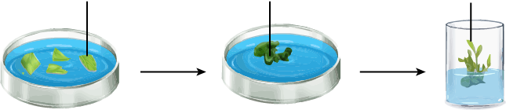
nguyên liệu
mô
Cây
Khi nuôi cấy in vitro, sử dụng auxin ở nồng độ thích hợp sẽ kích thích tạo rễ.

Slide 44
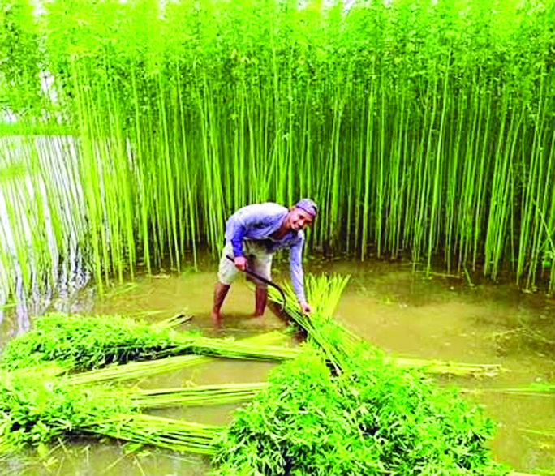
Gibberellin ở nồng độ thích hợp làm tăng chiều cao cây lấy sợ, tạo quả không hạt, phát ngủ cho hạt, chồi hoặc củ.

Slide 45
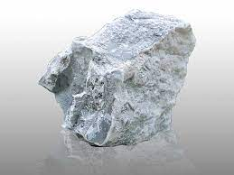
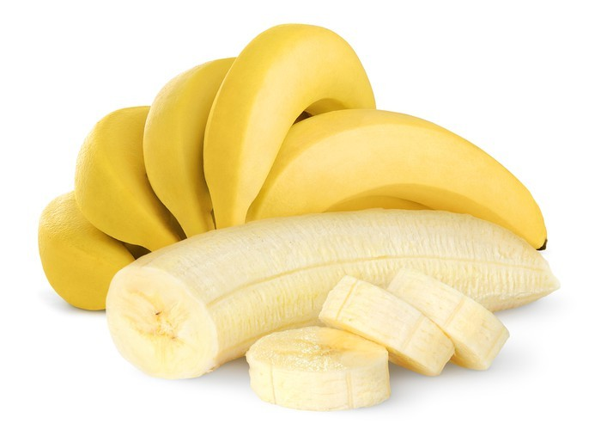
Đất đèn Ethylen có thể được sử dụng thúc đẩy quá trình chín của quả hoặc thúc đẩy ra hoa trái vụ, làm rụng lá để thuận tiện cho thu hoạch như bông

Slide 46
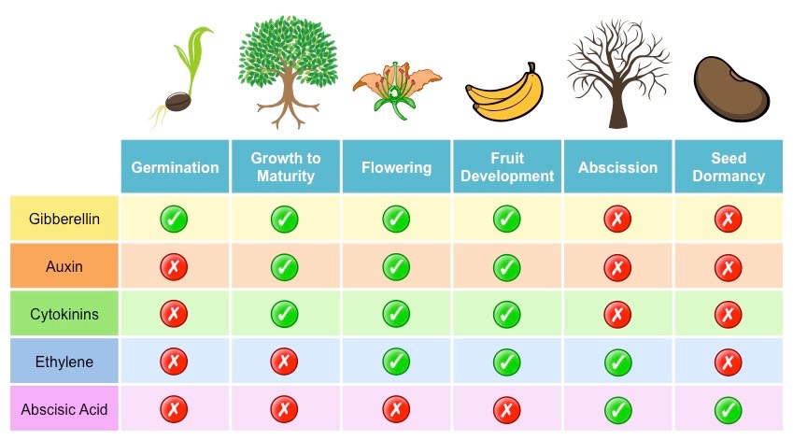
Nảy mầm
Tăng trưởng
Ra hoa
Quả chín
Rụng lá
Ngủ hạt
Gibberellin
Auxin
Cytokinins
Ethylene
Abscisic acid

Slide 47
ỨNG DỤNG HORMONE THỰC VẬT TRONG THỰC TIỄN
- Ứng dụng trong đời sống thực tiễn: Kích thích phát triển chồi, làm quả chín, nhân giống vô tính, nảy m- Các hormone nhân tạo không được phân giải hết bên bị tích luỹ trong nông phẩm có thể gây độc hại.
ầm hạt, ra hoa…

Slide 49
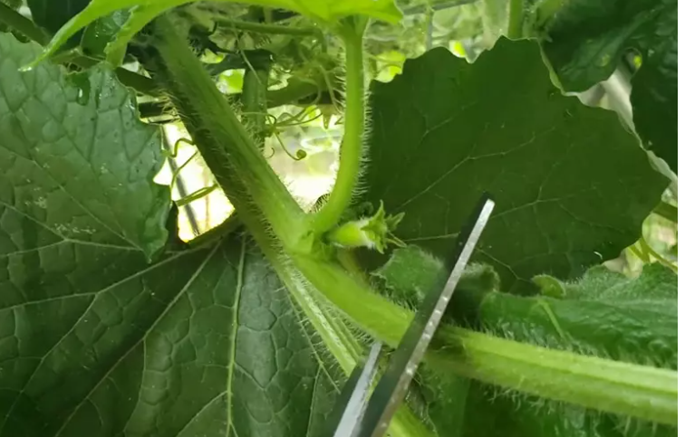

Slide 50


Giải thích tại sao trong thực tiễn thường dùng auxin ở nồng độ thấp trong giâm cành?
HƯỚNG DẪN TRẢ LỜI
Trong thực tiễn thường dùng auxin ở nồng độ thấp trong giâm cành vì auxin có vai trò sinh lí chủ yếu là kích thích sự phân chia, kéo dài tế bào; kích thích sự hình thành rễ; giúp cành giâm nhanh ra rễ hơn

Slide 51
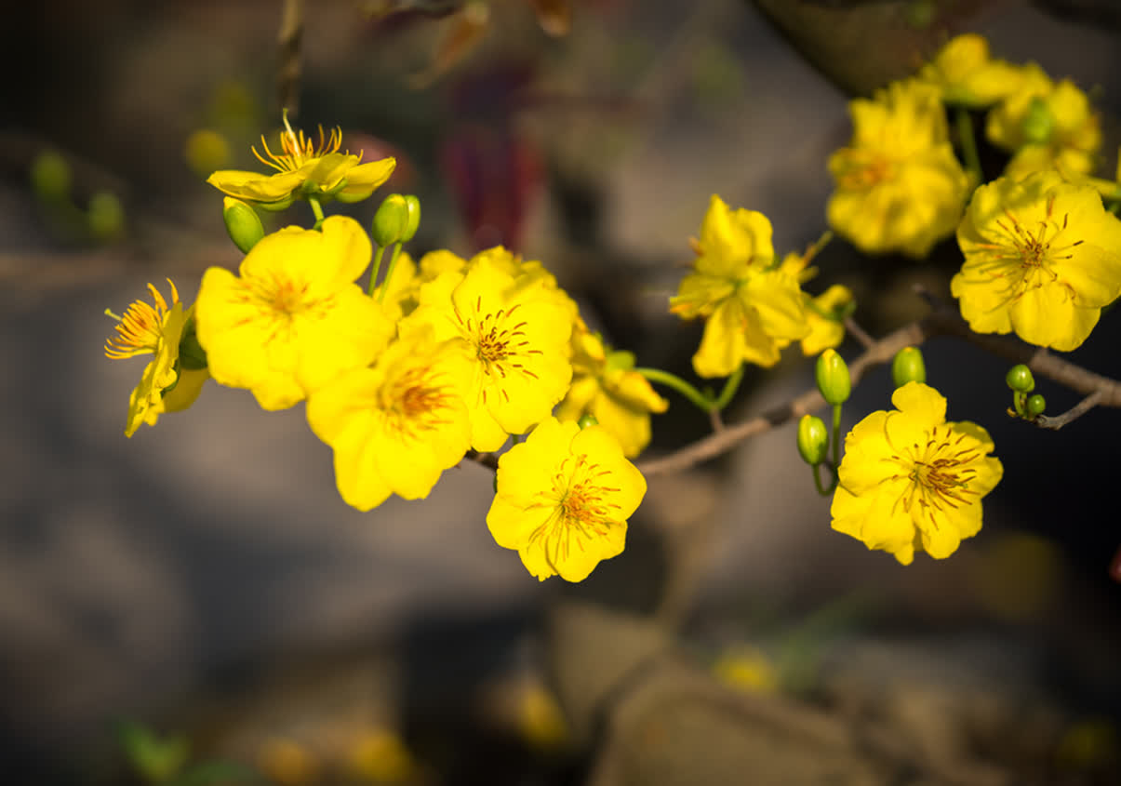
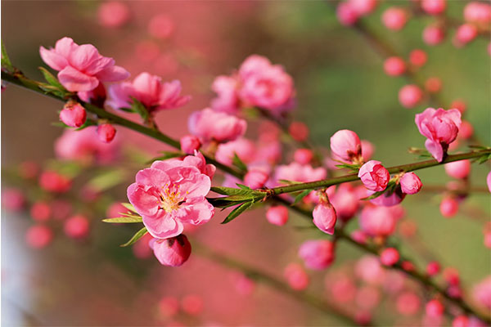
Hoa mai chỉ có ở phổ biến ở miền Nam, hoa đào phổ biến ở miền Bắc. Liệu mang hoa đào vào miền Nam để trồng thì liệu đào có ra hoa?

Slide 52
PHÁT TRIỂN Ở THỰC VẬT CÓ HOA

Slide 53
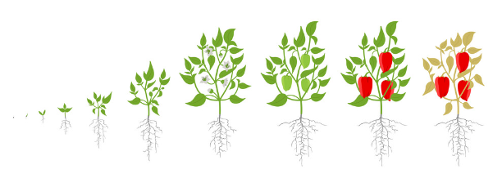
Giai đoạn
hạt
Giai đoạn non trẻ
Giai đoạn
trưởng thành
Giai đoạn
Sinh sản
Giai đoạn
già
Sơ đồ các giai đoạn sinh trưởng và phát triển của cây ớt

Slide 54
QUÁ TRÌNH PHÁT TRIỂN Ở THỰC VẬT CÓ HOA
- Trải qua các giai đoạn khác nhau và được xác định bằng sự thay đổi về hình thái, cấu tạo của các mô, cơ quan.
- Cây một năm và cây lâu năm.

Slide 55
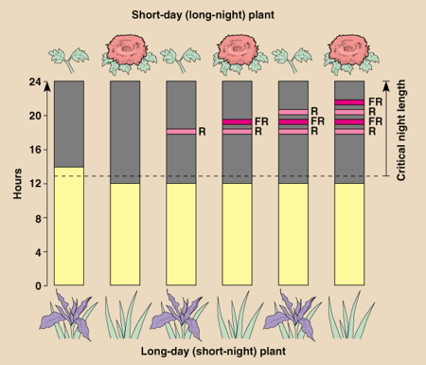
Quang chu kì kiểm soát sự ra hoa ở thực vật

Slide 56
EM CÓ BIẾT?

Slide 57
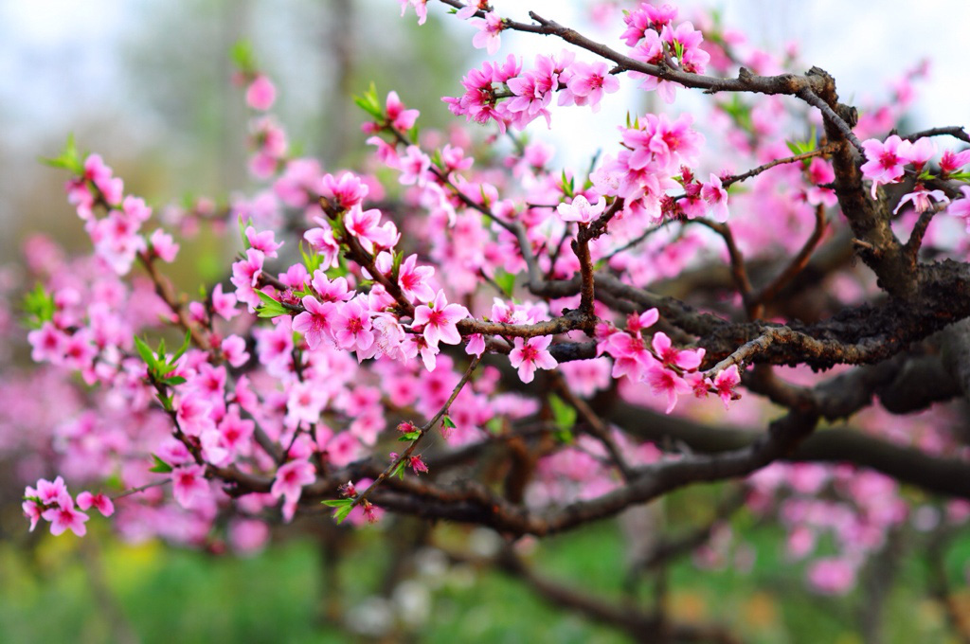
Hiện trượng xuân hóa ở cây đào

Slide 58
Nhân tố
Bên trong
Bên ngoài
Yếu tố di truyền
Hormone
Ánh sáng
Nhiệt độ
Chất dinh dưỡng

Slide 59
ỨNG DỤNG HIỂU BIẾT VỀ SINH TRƯỞNG VÀ PHÁT TRIỂN

Slide 60
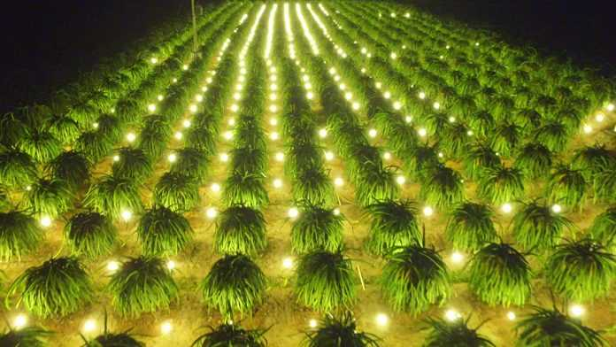
Thắp đèn ở thanh long

Slide 61
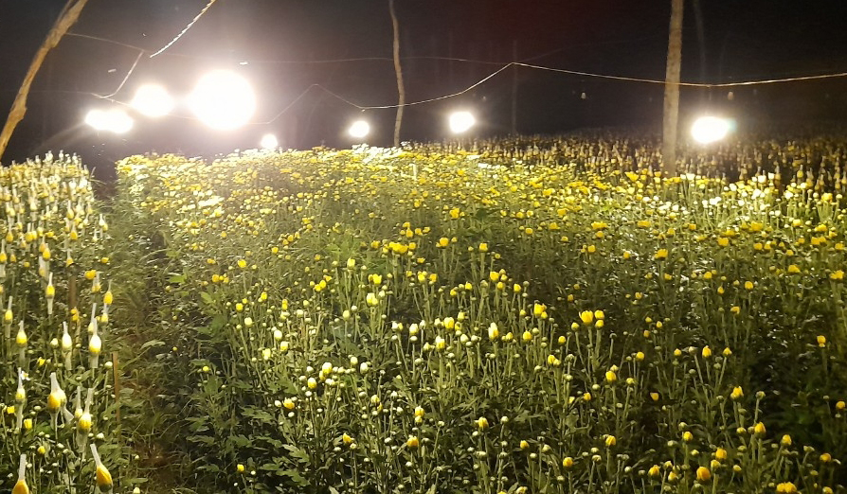
Thắp đèn cho hoa cúc

Slide 62
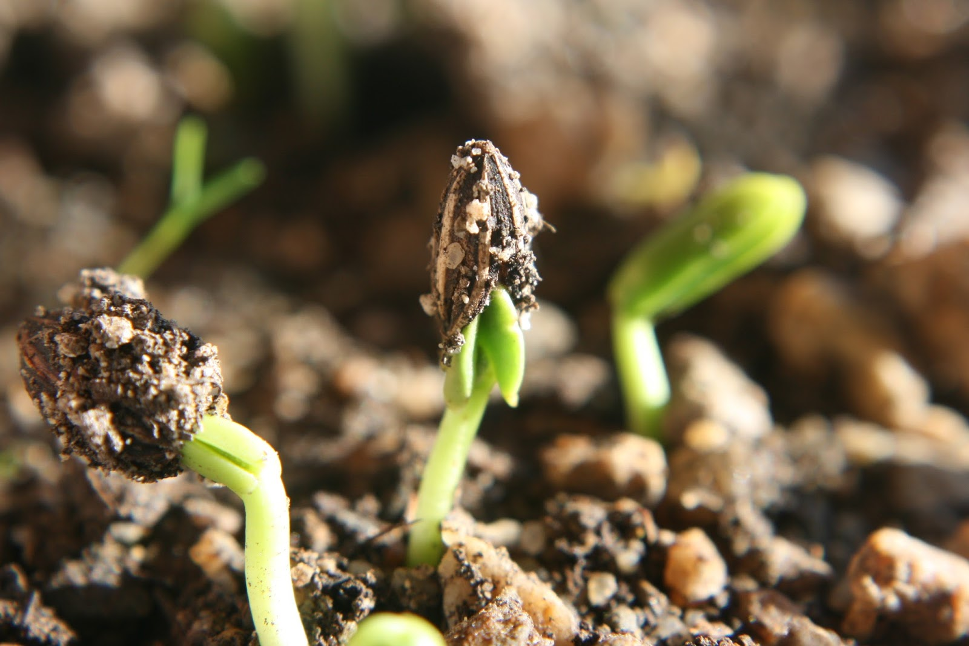
Giberillin Hormone kích thích sự nảy mầm

Slide 63
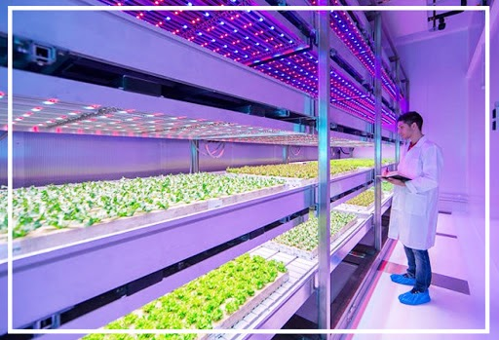

Slide 64
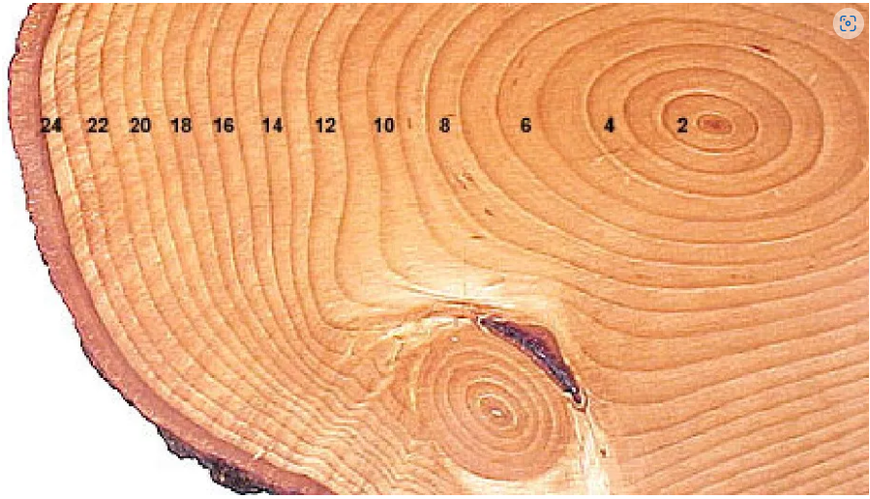
Xác định tuổi của cây qua đếm vòng gỗ

Slide 65
ỨNG DỤNG THỰC TIỄN
- Kích thích sinh trưởng ở thực vật bằng cách cung cấp các điều kiện thích hợp về chế độ nước, dinh dưỡng, ánh sáng và nhiệt độ….

Slide 66
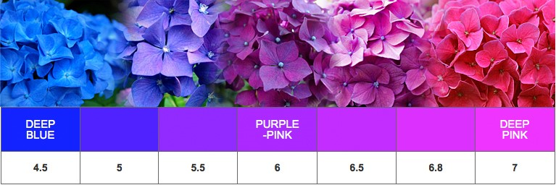
Tìm ví dụ về sự sinh trưởng và phát triển của thực vật phụ thuộc vào điều kiện môi trường?
HƯỚNG DẪN TRẢ LỜI

Slide 67
Làm sao để trồng cây hoa đào trong miền Nam mà cây đào vẫn ra hoa?.

